Slide 1
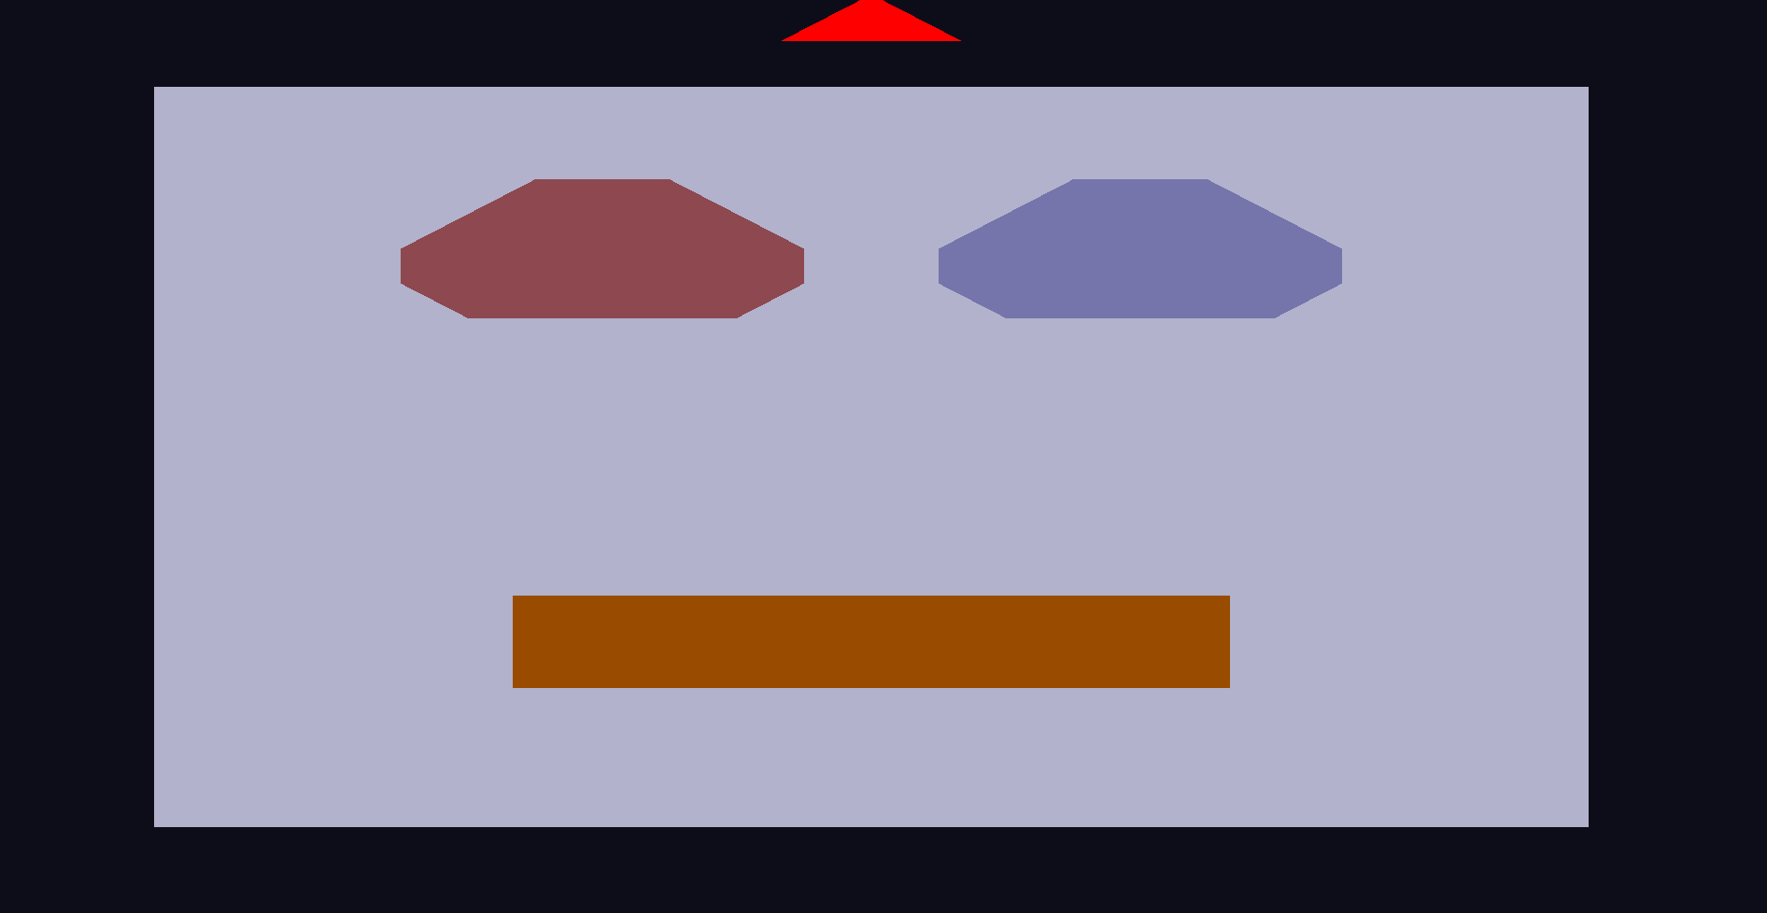

Slide 2
Robot SR-2000 (وجه روبوت متحرك)
العنصر | التفاصيل
اسم المشروع | Robot SR-2000 (وجه روبوت متحرك)
الفكرة الرئيسية | بناء وجه روبوت باستخدام الأشكال الأساسية (مثلثات) مع تحريك أجزاء محددة
الأجزاء المرسومة | رأس، عينان دائريتان، فم متحرك، هوائي
المفاهيم المطبقة | VBO, VAO, Shaders, Uniforms, Depth Test, Blending

Slide 3
شرح مبسط:
المشروع عبارة عن وجه روبوت. الرأس مربع، العيون دائرية (12 مثلث لكل عين)، الفم مستطيل يتحرك يمنة ويسرة، والهوائي مثلث صغير. العيون والفم فقط هما اللي يتأثرون بالوقت (يومضون ويتحركون)، باقي الأجزاء ثابتة.

Slide 4
Vertex Data (بيانات الرؤوس)
float vertices[] = { // التنسيق: X, Y, Z, R, G, B -0.8f, 0.8f, 0.0f, 0.7f, 0.7f, 0.8f, // رأس // ... المزيد من البيانات };
التعديل | الشرح
إضافة قيم الألوان | كل رأس الآن يحمل 6 أرقام: 3 للموقع (XYZ) و3 للون (RGB)
العيون الدائرية | كل عين مكونة من 12 مثلث (36 رأس) لتكوين شكل دائري
تحديد Z لكل جزء | الرأس Z=0.0 (أبعد)، الفم Z=-0.05، العيون Z=-0.1، الهوائي Z=-0.2 (أقرب)
سؤال متوقع: ليه اخترت قيم Z مختلفة؟
الجواب: عشان اختبار العمق (Depth Test) يرتب الأجزاء صح. الأجزاء الأقرب (Z أصغر) تظهر قدام الأبعد.

Slide 5
Shaders (برامج الرسم)
our Color = aColor * (0.7 + 0.3 * sin(uTime * 3.0)); للعيون (مع تأثير الوقت)
float smileAmount = sin(uTime * 2.0) * 0.2; للفم المتحرك
if (aPos.x > 0.4) newPos.x = aPos.x + smileAmount; // الطرف اليمين
else if (aPos.x < -0.4) newPos.x = aPos.x - smileAmount; // الطرف اليسار
ourColor = aColor; // لون ثابت بدون تغيير
FragColor = vec4(ourColor, uAlpha); // تطبيق الشفافية

Slide 6
برامج الشيدر المتعددة
// ثلاثة برامج مختلفة
unsigned int shaderProgram_WithTime; // للعيون
unsigned int shaderProgram_Mouth; // للفم المتحرك
unsigned int shaderProgram_Static; // للأجزاء الثابتة
لأن كل جزء يحتاج سلوك مختلف. العيون تحتاج تغير لون، الفم يحتاج تغير موقع، الرأس يحتاج يبقى ثابت. باستخدام برامج منفصلة، نقدر نتحكم بكل جزء باستقلالية.
البرنامج | الأجزاء المستخدمة فيه | السبب
WithTime | العين اليسرى واليمنى | لأننا نبيها تومض مع الوقت
Mouth | الفم | لأننا نبي الفم يتحرك ويومض
Static | الرأس والهوائي | نبيها ثابتة بدون أي تأثير

Slide 7
Uniforms
// مواقع الـ Uniforms
int timeLoc = glGetUniformLocation(shaderProgram, "uTime");
int alphaLoc = glGetUniformLocation(shaderProgram, "uAlpha");
// إرسال القيم
glUniform1f(timeLoc, timeValue); // إرسال الوقت
glUniform1f(alphaLoc, 0.7f); // إرسال الشفافية
الـ Uniform نوعه مكان استخدامه وظيفته
uTime float Vertex Shader (العيون والفم) يحرك الألوان والموقع مع الزمن
uAlpha float Fragment Shader (الكل) يحدد شفافية كل جزء
float timeValue = glfwGetTime(); // ترجع عدد الثواني من بداية البرنامج

Slide 8
ترتيب الرسم
// 1. الأجزاء الثابتة (الأبعد)
glDrawArrays(GL_TRIANGLES, HEAD_START, HEAD_COUNT); // الرأس Z=0.0
// 2. الفم المتحرك (وسط)
glDrawArrays(GL_TRIANGLES, MOUTH_START, MOUTH_COUNT); // الفم Z=-0.05
// 3. العيون (الأقرب)
glDrawArrays(GL_TRIANGLES, LEFT_EYE_START, LEFT_EYE_COUNT); // Z=-0.1
glDrawArrays(GL_TRIANGLES, RIGHT_EYE_START, RIGHT_EYE_COUNT); // Z=-0.1
// 4. الهوائي (الأقرب جداً)
glDrawArrays(GL_TRIANGLES, ANTENNA_START, ANTENNA_COUNT); // Z=-0.2
الترتيب الجزء قيمة Z السبب
1 الرأس 0.0 الأبعد يُرسم أولاً
2 الفم -0.05 وسط المسافة
3 العيون -0.1 أقرب من الرأس
4 الهوائي -0.2 أقرب جزء للكاميرا
أصغر (أكثر سالبية) هي الأقرب للكاميرا.

Slide 9
إعدادات
// تفعيل الميزات
glEnable(GL_DEPTH_TEST); // اختبار العمق
glEnable(GL_BLEND); // تفعيل الشفافية
glBlendFunc(GL_SRC_ALPHA, GL_ONE_MINUS_SRC_ALPHA); // معادلة الدمج
// وضع الرسم
glPolygonMode(GL_FRONT_AND_BACK, GL_LINE); // وضع الخطوط (SPACE)
glPolygonMode(GL_FRONT_AND_BACK, GL_FILL); // وضع التعبئة (ENTER)
الإعداد الوظيفة ماذا يفعل؟
GL_DEPTH_TEST اختبار العمق يمنع تداخل الأجزاء، يرسم الأقرب فوق البعيد
GL_BLEND الشفافية يخلط الألوان عشان نرى الخلفية من خلال العيون
glBlendFunc معادلة الدمج يحدد كيف تندمج الألوان: الجديد = (لوني * شفافيتي) + (الخلفية * (1-شفافيتي))
GL_LINE وضع الخطوط يعرض المثلثات كشبكة خطوط (مفيد للفهم)

Slide 10
حركة العيون
// في Vertex Shader للعيون
ourColor = aColor * (0.7 + 0.3 * sin(uTime * 3.0));
// في حلقة الرسم - شفافية مختلفة لكل عين
float leftEyeAlpha = 0.7f + 0.3f * sin(timeValue * 4.0f);
float rightEyeAlpha = 0.7f + 0.3f * cos(timeValue * 4.0f);
عشان العينين تومض بشكل متناوب (وحدة تكون قوية والتانية ضعيفة)gbvvvvvv

Slide 11
حركة الفم
// في Vertex Shader للفم
float smileAmount = sin(uTime * 2.0) * 0.2; // تتراوح بين -0.2 و 0.2
if (aPos.x > 0.4) { // الرؤوس اليمين
newPos.x = aPos.x + smileAmount; // تتحرك لليمين أو لليسار
}
else if (aPos.x < -0.4) { // الرؤوس اليسار
newPos.x = aPos.x - smileAmount; // تتحرك لليمين أو لليسار (عكس الاتجاه)
}
حالة sin قيمة smileAmount حركة الفم
موجبة +0.2 الطرف اليمين يزيد (يصير 0.8)، الطرف اليسار ينقص (يصير -0.8) ← الفم يتمدد
سالبة -0.2 الطرف اليمين ينقص (يصير 0.4)، الطرف اليسار يزيد (يصير -0.4) ← الفم يتقلص

Slide 12
VAO و VBO
unsigned int VBO, VAO;
glGenVertexArrays(1, &VAO);
glGenBuffers(1, &VBO);
glBindVertexArray(VAO);
glBindBuffer(GL_ARRAY_BUFFER, VBO);
glBufferData(GL_ARRAY_BUFFER, sizeof(vertices), vertices, GL_STATIC_DRAW);
// تعريف كيف يقرأ الـ GPU البيانات
glVertexAttribPointer(0, 3, GL_FLOAT, GL_FALSE, 6 * sizeof(float), (void*)0);
glEnableVertexAttribArray(0); // الموقع
glVertexAttribPointer(1, 3, GL_FLOAT, GL_FALSE, 6 * sizeof(float), (void*)(3 * sizeof(float)));
glEnableVertexAttribArray(1); // اللون
المكون الوظيفة تشبيه
VBO يخزن أرقام الرؤوس صندوق فيه كل الأرقام
VAO يخزن كيفية قراءة الأرقام فهرس يشرح محتويات الصندوق
Stride = 6 الخطوة بين كل رأس واللي بعده كل رأس يشغل 6 أرقام
Offset مكان بداية كل سمة الموقع يبدأ من 0، اللون يبدأ من الرقم 3

Slide 13
User Input
void processInput(GLFWwindow* window)
{
if (glfwGetKey(window, GLFW_KEY_ESCAPE) == GLFW_PRESS)
glfwSetWindowShouldClose(window, true);
// التبديل بين وضع الخطوط والتعبئة
if (glfwGetKey(window, GLFW_KEY_SPACE) == GLFW_PRESS)
glPolygonMode(GL_FRONT_AND_BACK, GL_LINE);
if (glfwGetKey(window, GLFW_KEY_ENTER) == GLFW_PRESS)
glPolygonMode(GL_FRONT_AND_BACK, GL_FILL);
}
المفتاح الوظيفة الفائدة
ESC إغلاق البرنامج -
SPACE التبديل لوضع Wireframe لمشاهدة هيكل المثلثات
ENTER الرجوع للوضع الطبيعي لرؤية الألوان كاملة

